Slide 1
第七周实验课
简单模拟读者/写者问题

Slide 2
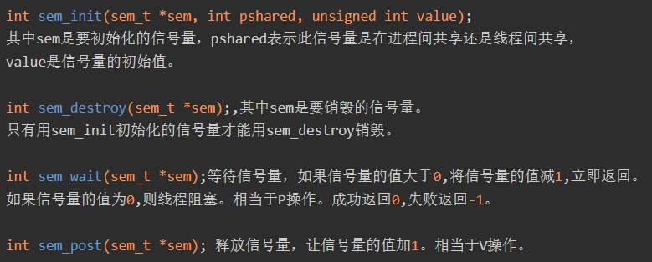
实验：模拟读者/写者问题
1. 熟悉 semaphore 的使用
建议使用Linux系统
头文件 semaphore.h
使用sem_init初始化时，将第二个参数pshared设为0

Slide 3
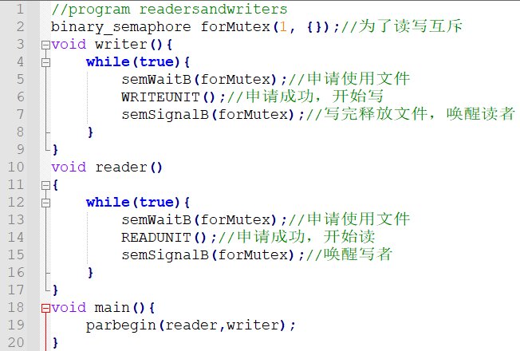
实验：模拟读者/写者问题
2. 假设只有一个读者和写者
3. 必须使用信号量
4. 简单模拟即可
5. 本次无参考代码，大家可自由发挥

Slide 4
实验提交
提交时间：10月29日23:59:59前。
提交内容：
新建一个文件夹，重命名为 lab5_学号。
该文件夹下，包含文件：
一个空文件，命名为您的姓名（主要是防止有同学打错学号，多一个排查的方法）
代码文件，mycode.cpp
一张运行结果截图（不限制格式、名称）
将该文件夹压缩为 lab5_学号.zip 上交。

Slide 5

其他
提前完成的同学请不要离开，可以自习
也可以刷刷题锤炼自己。青年如何锤炼成功？“始终把国家富强、民族振兴、人民幸福作为努力志向，自觉使个人成功的果实结在爱国主义这棵常青树上。”这是习近平总书记的回答。
https://leetcode-cn.com/
https://www.nowcoder.com/

